Slide 1
MÔN SINH HỌC 6
Tiết 20 – 23. Bài 16. VI RÚT – VI KHUẨN.
GV:Nguyễn Thị Lê – THCS Lê Hồng Phong

Slide 2
Em hãy cho biết:
Khóa lưỡng phân là gì?
Nêu các bước cơ bản để thực hiện khóa lưỡng phân.
Khoá lưỡng phân là phương pháp được dùng để phân chia các sinh vật thành từng nhóm dựa trên sự giống hoặc khác nhau ở mỗi đặc điểm của sinh vật.

Slide 3
Các bước để xây dựng một khóa lưỡng phân
Bước 4: Dựa vào đặc điểm tương phản tiếp theo, chia nhỏ mẫu vật. Tiếp tục chia nhỏ các mẫu còn lại bằng cách đặt câu hỏi cho đến khi xác định và đặt tên cho tất cả chúng.
Bước 1: Liệt kê các đặc điểm có thể quan sát được
Bước 2: Sắp xếp các đặc điểm theo thứ tự, bắt đầu với các đặc điểm chung nhất. Sau đó, chuyển sang đặc điểm cụ thể hơn
Bước 5: Vẽ sơ đồ khoá lưỡng phân bằng cách viết hoặc vẽ sơ đồ.
Bước 6: Khi đã hoàn thành khoá lưỡng phân, kiểm tra lại để chắc chắn khoá lưỡng phân vừa tạo hoạt động một cách chính xác.
Bước 3: Sử dụng câu hỏi để chia mẫu vật thành hai nhóm bắt đầu từ đặc điểm chung nhất.

Slide 4
TIẾT 20 – 23. BÀI 16: VIRUS VÀ VI KHUẨN

Slide 5
Theo em, vì sao chúng ta cần tiêm phòng?

Slide 6
Hình dạng, cấu tạo đơn giản của virus
Virus
Một số bệnh do virus gây ra ở người
Hình dạng, cấu tạo đơn giản của vi khuẩn
Vi khuẩn
Vai trò của vi khuẩn
Tác hại của vi khuẩn
Phòng bệnh
Phòng bệnh do virus và vi khuẩn gây nên
Sử dụng vắc-xin ngăn ngừa
Sử dụng thuốc kháng sinh

Slide 7
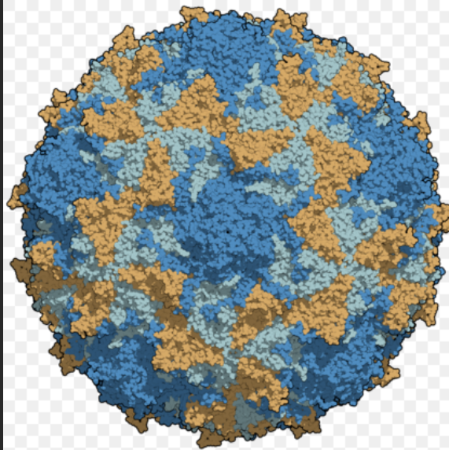
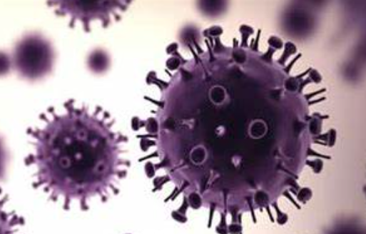
I. VIRUS
1. Hình dạng và cấu tạo đơn giản của virus
Kể tên một số loại virus mà các em biết.
Virus dạng khối:
virus bại liệt
Virus dạng xoắn:
virus cúm

Slide 8
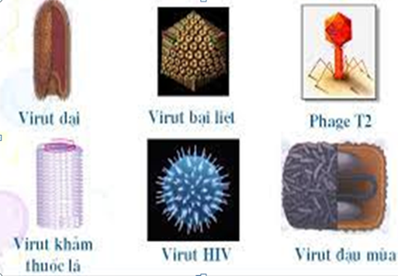
VIRUT

Slide 9
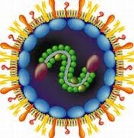
Virut sởi

Slide 10
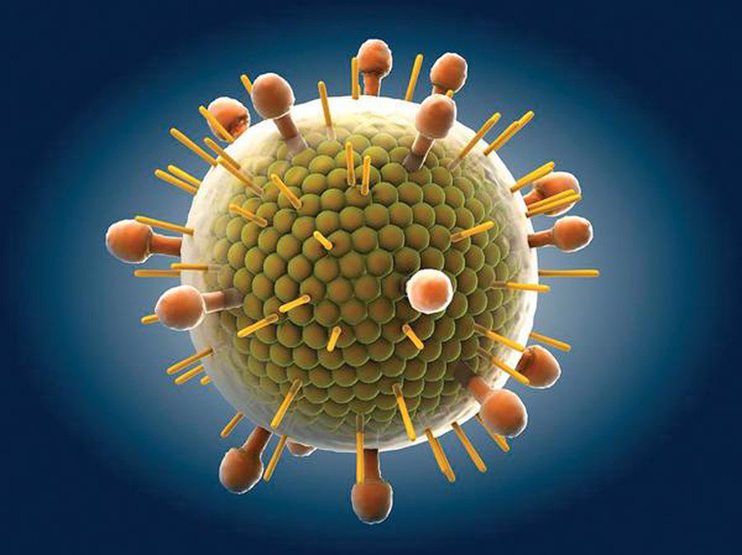
Virut quai bị

Slide 11
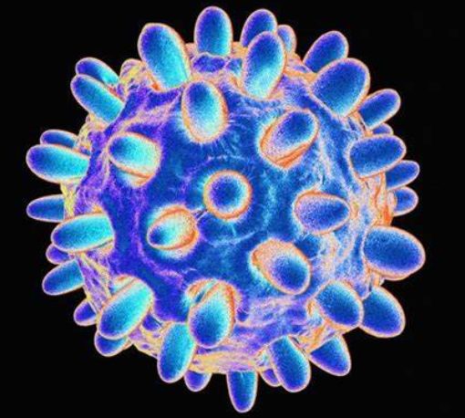
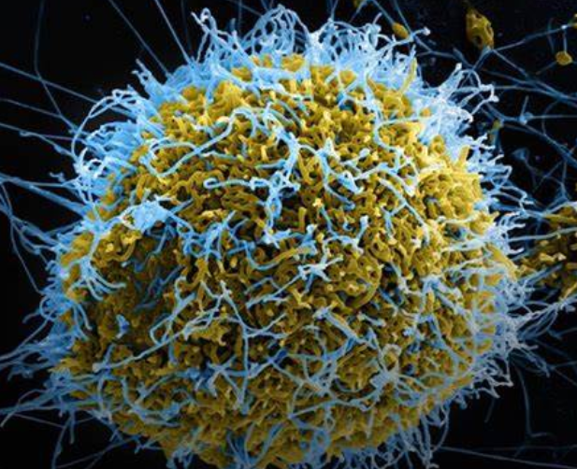
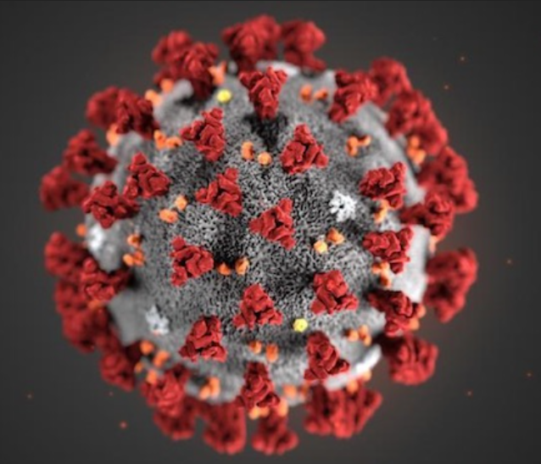
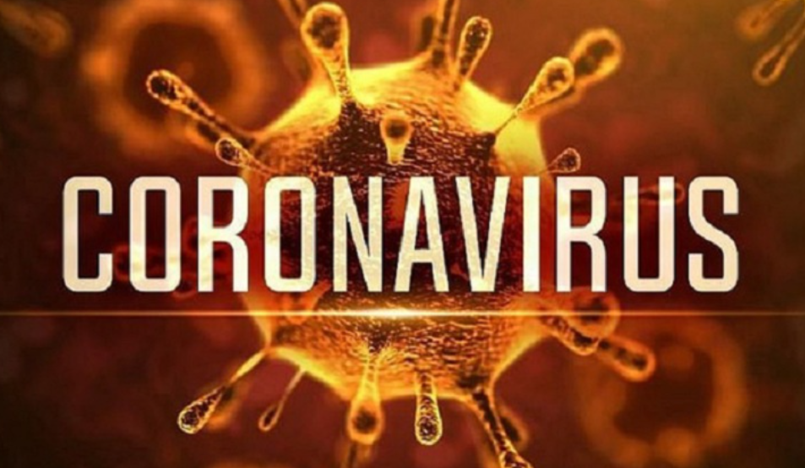
Virus là gì? Cho biết các hình dạng của virut?
-Virus là “dạng sống” có kích thước rất nhỏ bé, chưa có cấu tạo tế bào mà mắt thường không nhìn thấy được. Hàng triệu virus gộp lại mới bằng đầu của một chiếc ghim giấy.
-Virus có nhiều hình dạng khác nhau: hình que, đa diện, hình cầu, xoắn, hình khối,….

Slide 12

+ Khái Niệm: Virus là “dạng sống” có kích thước rất nhỏ bé, chưa có cấu tạo tế bào và mắt thường không nhìn thấy được.
+ Hình dạng: Virus có nhiều hình dạng khác nhau: hình que, đa diện, hình cầu, xoắn, hình khối,….

Slide 13
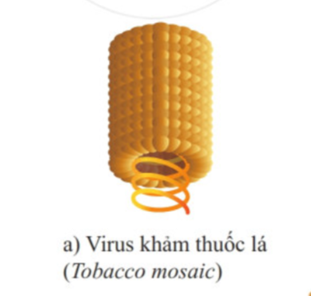
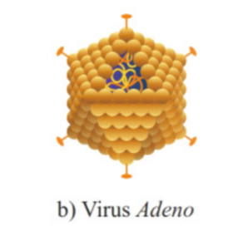
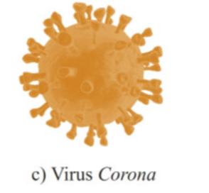
Quan sát Hình 16.1 và cho biết hình dạng của các virus theo bảng gợi ý sau:
Tên hình | Hình que | Hình cầu | Hình đa diện
Hình a | x
? | ? | ? | ?

Slide 14
Tên hình | Hình que | Hình cầu | Hình đa diện
Hình a | x
Hình b
Hình c
x
x

Slide 15
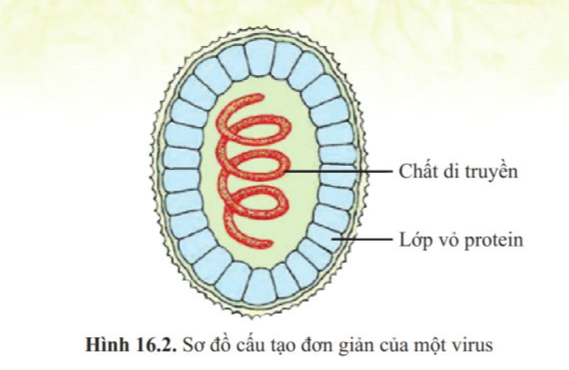
+Cấu tạo của virus
Quan sát Hình 16.2, em hãy cho biết:
- Virus có cấu tạo như thế nào?
- Virus có được coi là một sinh vật hoàn chỉnh không?

-Virus chưa có cấu tạo tế bào: không có màng tế bào, tế bào chất và nhân.
-Virus chỉ có vật chất di truyền bên trong và lớp vỏ protein bao bọc bên ngoài.
-Vì vậy, virus chưa được coi là một sinh vật hoàn chỉnh.

Slide 16
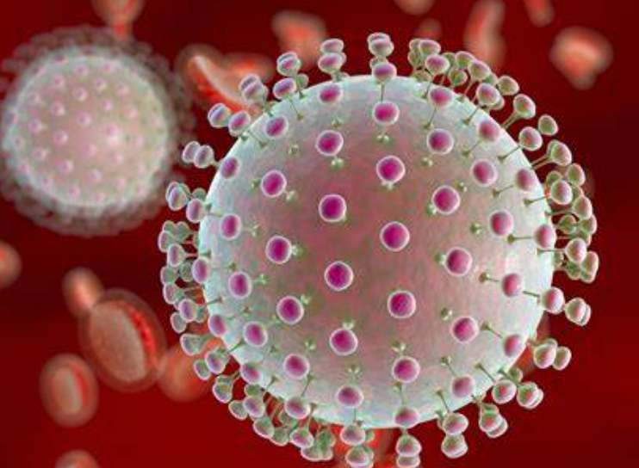
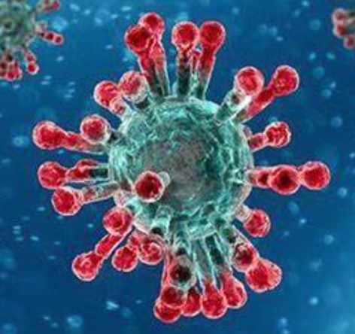
Thảo luận và
trả lời câu hỏi
Tại sao virus phải sống kí sinh nội bào bắt buộc?

- Virus phải sống kí sinh nội bào bắt buộc chưa có cấu tạo tế bào, không có các thành phần chính của một tế bào điển hình, nên khi ra khỏi tế bào chủ, virus tồn tại như một vật không sống.

Slide 17
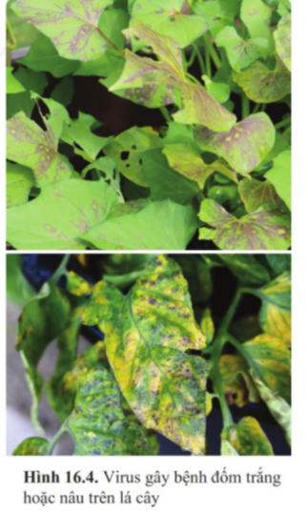
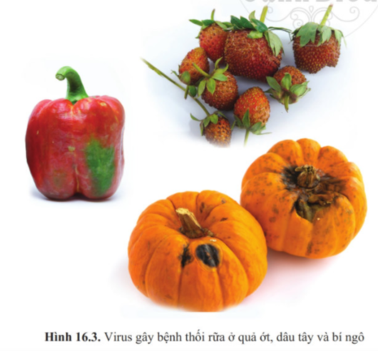
2. Một số bệnh do virus gây nên ở người và sinh vật.
Virus được coi là tác nhân gây bệnh cho thực vật, động vật, con người vì chúng có khả năng “sinh sản” và lan truyền rất nhanh từ tế bào này sang tế bào khác.
Hiện nay, có khoảng 1 000 bệnh do virus gây ra ở thực vật, gây tổn thất cho ngành nông nghiệp.

Slide 18
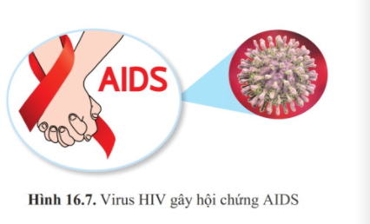
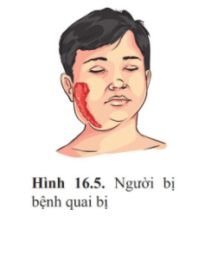
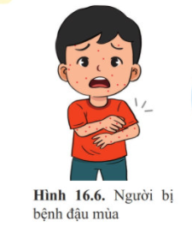
Em hãy kể tên và một số biểu hiện chính
của bệnh do virus gây ra ở người?
Nhiễm trùng, phát ban đỏ, ung thư….
Sưng, đau tuyến nước bọt.
Xuất hiện ban, sốt cao, đau bụng, nôn, đau đầu, khó chịu

Slide 19
Kể tên một số virut gây hại cho người?

+ Một số virut gây bệnh cho người:
-Virus cúm
-Virus HIV
-Virus Ebola
-Virus sốt xuất huyết
-Virus Corona.
-Virus viêm gan B
-Virus dại
-Virus viêm não Nhật Bản
-Virus sởi, quai bị ……….

Slide 20
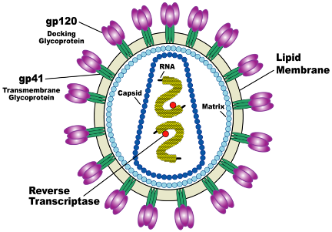
Virut HIV
HIV là một virus có khả năng gây hội chứng suy giảm miễn dịch mắc phải, một tình trạng làm hệ miễn dịch của con người bị suy giảm cấp tiến, tạo điều kiện cho những nhiễm trùng cơ hội và ung thư phát triển mạnh làm đe dọa đến mạng sống của người bị nhiễm.

Slide 21
Năm 2019, Thế giới có
+ khoảng 38 triệu người đang sống chung với HIV.
+ 690.000 người nhiễm HIV đã tử vong.
+1,7 triệu người nhiễm mới được phát hiện, trong đó tập trung chủ yếu nam giới 25-49 tuổi (38%) và nam giới 15-24 tuổi (12%).
Năm 2019,Việt Nam có số người nhiễm HIV/AIDS còn sống là khoảng 230.000 người, đứng thứ 3 so với các nước khu vực Đông Nam Á. Ước tính tỷ lệ hiện nhiễm HIV của Việt Nam trên dân số trong độ tuổi từ 15-49 là 0,3%, đứng thứ 5 trong số các nước khu vực Đông Nam Á.

Slide 22
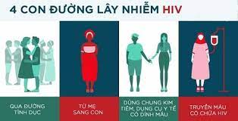

Slide 23
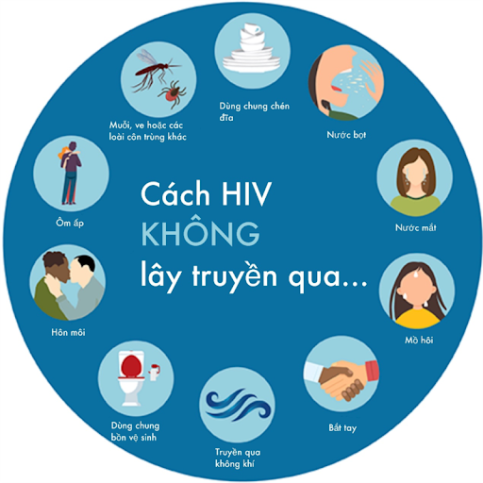

Slide 25
KIỂM TRA
Virus là gì? Cho biết các hình dạng của virut?
TRẢ LỜI
-Virus là “dạng sống” có kích thước rất nhỏ bé, chưa có cấu tạo tế bào mà mắt thường không nhìn thấy được.
+ Hình dạng: Virus có nhiều hình dạng khác nhau: hình que, đa diện, hình cầu, xoắn, hình khối,….

Slide 26
II. VI KHUẨN 1. Hình dạng, cấu tạo của vi khuẩn

Slide 27
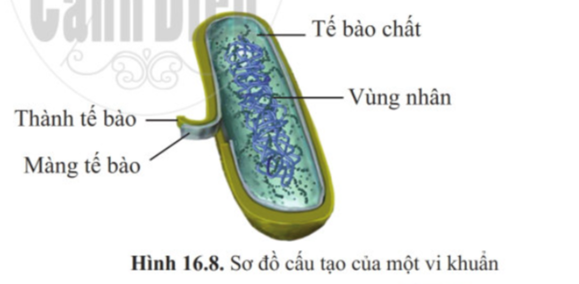
Quan sát
Hình 16.8
Em hãy cho biết:
Vi khuẩn là gì? Có ở đâu?
Các thành phần cấu tạo của một vi khuẩn?
Vi khuẩn: là những sinh vật đơn bào rất nhỏ bé, có kích thước 0,5 - 10 micro met, chỉ có thể quan sát chúng bằng kính hiển vi.
Vi khuẩn có ở trong không khí, đất nước, cơ thể sinh vật.
+Cấu tạo của vi khuẩn: vùng nhân, tế bào chất, thành tế bào, màng tế bào

Slide 28

+ Cấu tạo của vi khuẩn: vùng nhân, tế bào chất, thành tế bào, màng tế bào

Slide 29
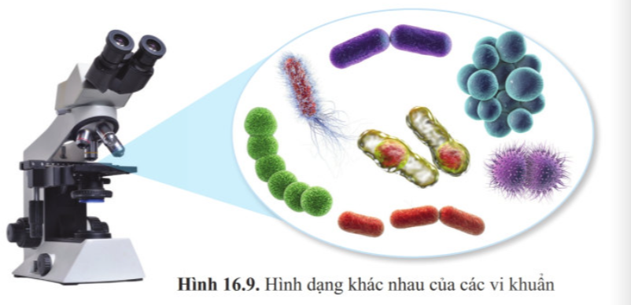
Quan sát
Hình 16.9
Hình dạng của vi khuẩn
Em hãy cho biết: Các hình dạng khác nhau của vi khuẩn.
Hình cầu
Hình que
Hình xoắn
Hình ống
Hình chuỗi hạt

Slide 30


Slide 31
Thảo luận và trả lời câu hỏi
So sánh sự khác nhau về cấu tạo của virus
và vi khuẩn theo gợi ý trong bảng 16.2
Đặc điểm | Virus | Vi khuẩn
Thành tế bào |  | x
? | ? | ?

Slide 32
Bảng so sánh sự khác nhau
về cấu tạo của virus và vi khuẩn
Đặc điểm | Virus | Vi khuẩn
Thành tế bào |  | x
Màng tế bào |  | x
Tế bào chất |  | x
Vùng nhân | x | x

Slide 33
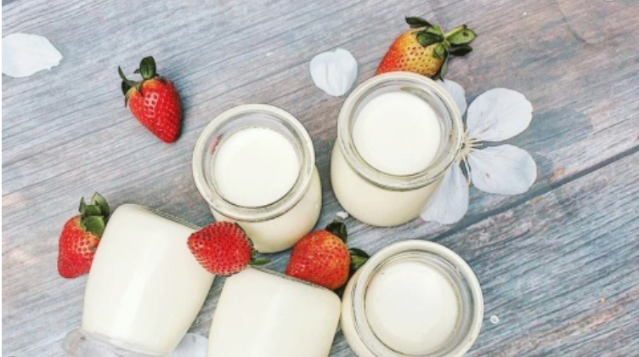
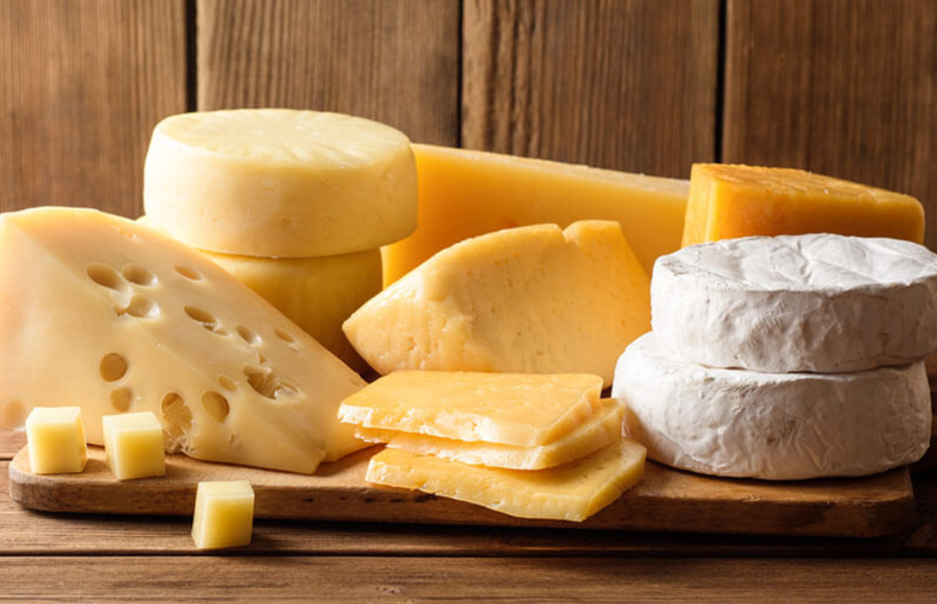
2. Vai trò của vi khuẩn
-Quan sát hình ảnh và cho biết các vai trò của vi khuẩn?
Động vật, con người tiêu hóa thức ăn
Chế biến các thực phẩm lên men
Phân giải xác động thực vật và tăng độ màu mỡ cho đất
Phân bón
nông nghiệp

Slide 34


Slide 35
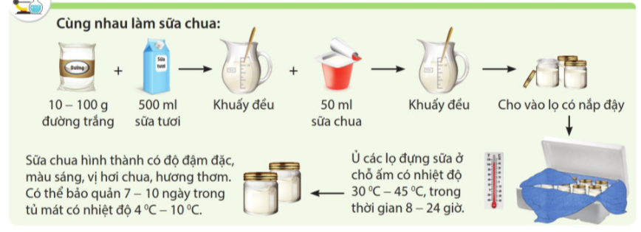
Thảo luận và trả lời câu hỏi
Vì sao cần ủ sữa chua ở nhiệt độ 30 - 45 độ C trong 8 - 24 tiếng?
Nhiệt độ và thời gian hợp lí thì vi khuẩn lên men sẽ hoạt động mạnh.

Slide 36
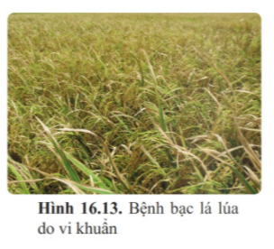
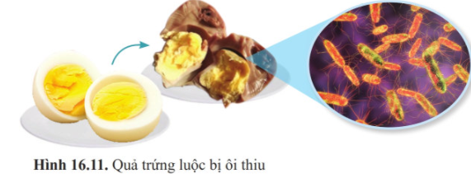
3. Tác hại của vi khuẩn
-Quan sát hình ảnh và cho biết tác hại của vi khuẩn?
Vi khuẩn làm
hỏng thức ăn
Vi khuẩn gây bệnh cho con người và sinh vật
Thức ăn ôi thiu
Uốn ván, sốt thương hàn, lao,…
Sinh vật: bạc lá, héo cây,….

Slide 37


Slide 38
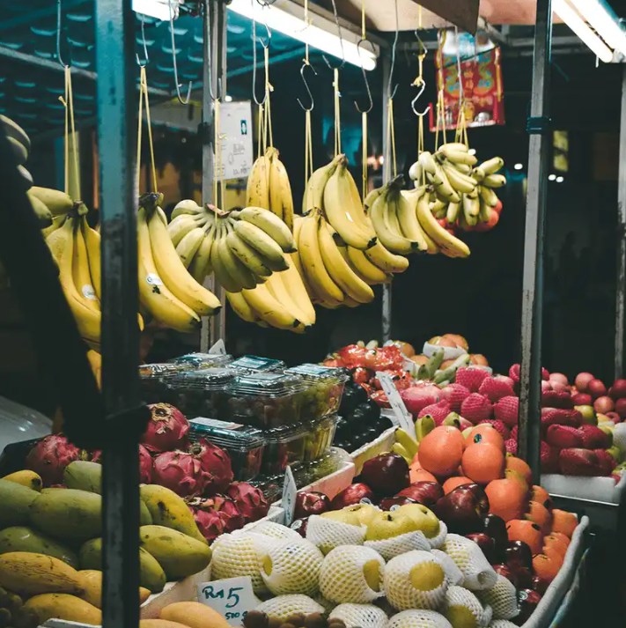
Em hãy cho biết:
Một số cách bảo quản thức ăn tránh bị hỏng do vi khuẩn ở gia đình em.
Sấy khô, đông lạnh, muối chua,…
Chế biến thức ăn trong ngày thực phẩm tươi sống.
Sơ chế sạch thịt cá sống, không để lẫn thức ăn sống – chín,…

Slide 39
Lactobacillus: vi khuẩn giúp tiêu diệt nhiều loại hại khuẩn trong đường ruột.
Microflora: vi khuẩn, nấm da con người, giúp ngăn chặn tình trạng vết thương bị nhiễm trùng, chữa lành vết thương.
E-coli: gây bệnh bị tiêu chảy, nôn mửa,…
Salmonella gây bệnh thương hàn.
V.cholerae gây bệnh tả.
Shigella gây bệnh lỵ
Vi khuẩn có lợi
Vi khuẩn có hại

Slide 40
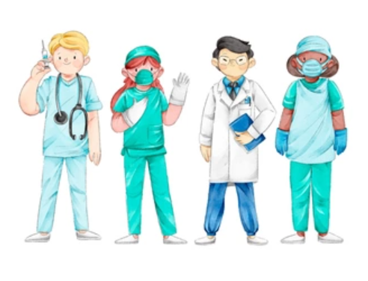
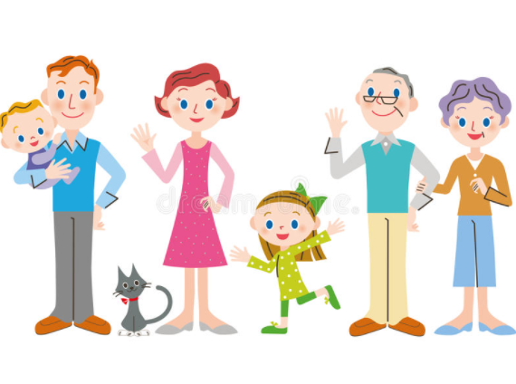
III. PHÒNG BỆNH DO VIRUS, VI KHUẨN GÂY NÊN
1. PHÒNG BỆNH
Hơn 70% các loại bệnh ở người do virus và vi khuẩn và là bệnh truyền nhiễm.
Theo em, làm cách nào để phòng chống, ngăn ngừa bệnh do virus, vi khuẩn gây ra ở người?

Slide 41
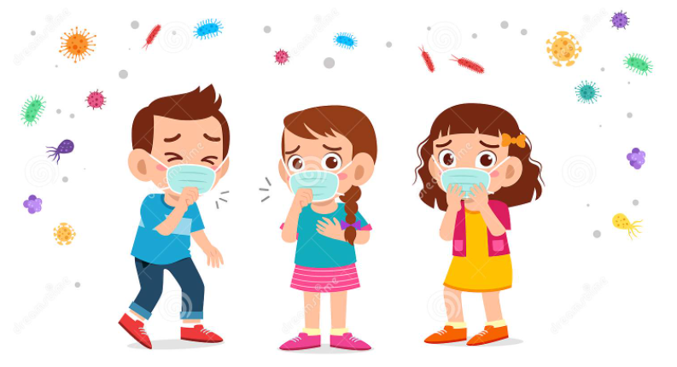
Đeo khẩu trang khi ra ngoài
Tập thể dục rèn luyện sức khỏe

Slide 42
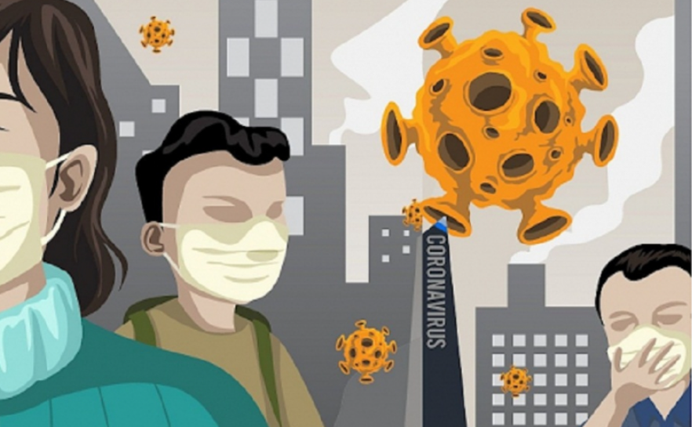
Không tiếp xúc với
Người bị nhiễm virus
Ăn uống đủ chất dinh dưỡng

Slide 43
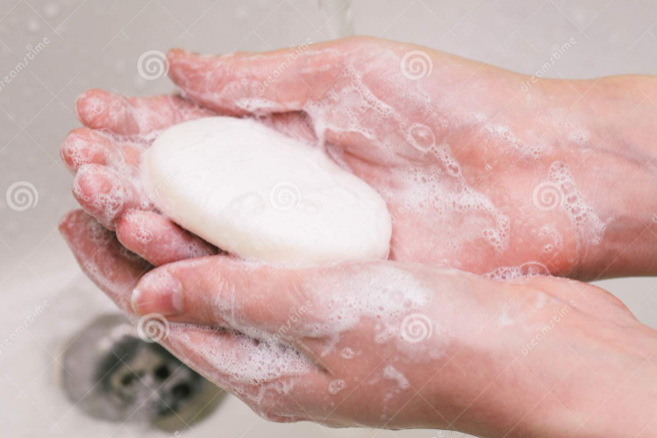
Rửa tay bằng xà phòng
Bổ sung thêm vitamin C cho cơ thể để nâng cao sức đề kháng

Slide 44


Slide 45
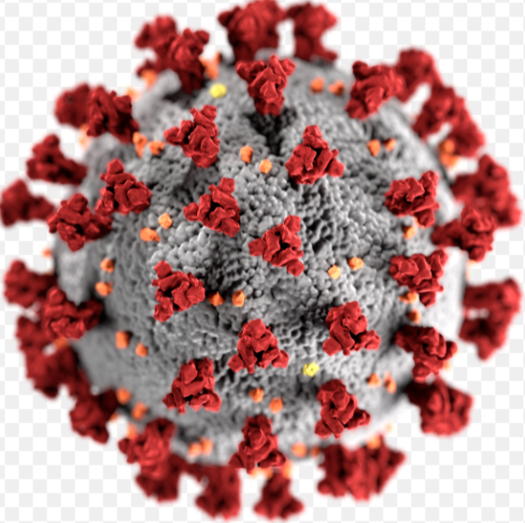
Chủng virus Corona được xác định trong một cuộc điều tra ổ dịch bắt nguồn từ khu chợ lớn chuyên bán hải sản và động vật ở Vũ Hán, tỉnh Hồ Bắc, Trung Quốc.
Virus Corona mới gây viêm phổi cấp. Người mắc bệnh viêm phổi do loại virus này gây ra có các biểu hiện như ho, sốt và khó thở. Trong các trường hợp nghiêm trọng, bệnh nhân còn suy yếu nội tạng.
Em hãy nêu một số biện pháp phòng chống bệnh do virus Corona gây nên.

Slide 46
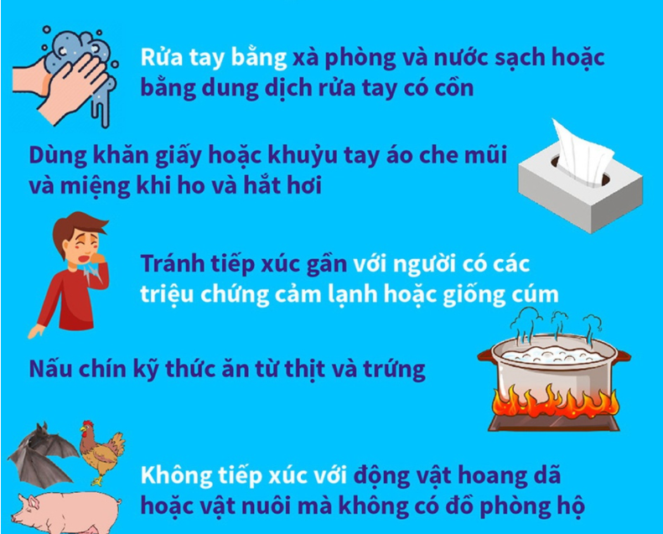
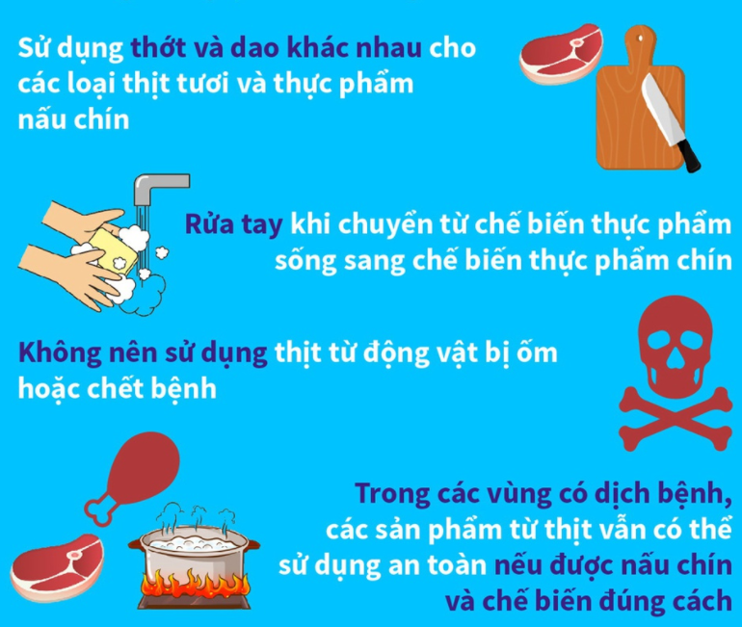

Slide 47
Thảo luận và trả lời câu hỏi
Em hãy nêu một số biện pháp mà gia đình và địa phương em đã thực hiện để phòng chống các bệnh lây nhiễm do virus, vi khuẩn gây nên cho cây trồng và vật nuôi.
Cây trồng: phun thuốc, tạo giống cây sạch bệnh,…
Vật nuôi: cọ rửa chuồng, trại sạch sẽ; tiêm phòng bệnh dại,….

Slide 49
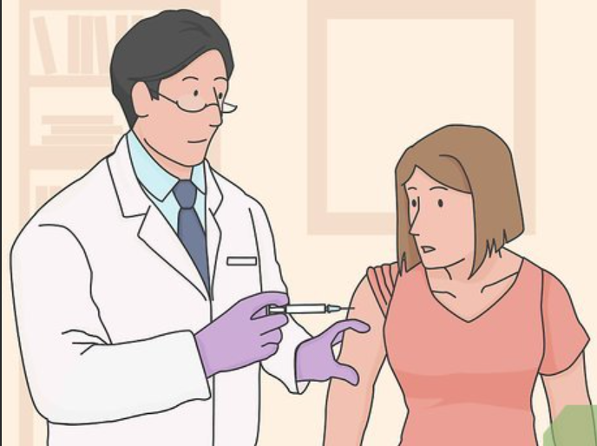
Nghiên cứu thông tin SGK
?Vacxin là gì?
?Vai trò của vacxin?

Slide 50
2. Sử dụng vắc-xin ngăn ngừa
các bệnh do virus và vi khuẩn gây nên
+ Tiêm phòng vắc-xin là biện pháp tốt nhất phòng các bệnh do virus và vi khuẩn gây nên.
+ Tuy nhiên, một số bệnh do virus gây ra đến nay vẫn chưa có vắc-xin và phương pháp điều trị hiệu quả: AIDS, SARS, Ebola…

Slide 51
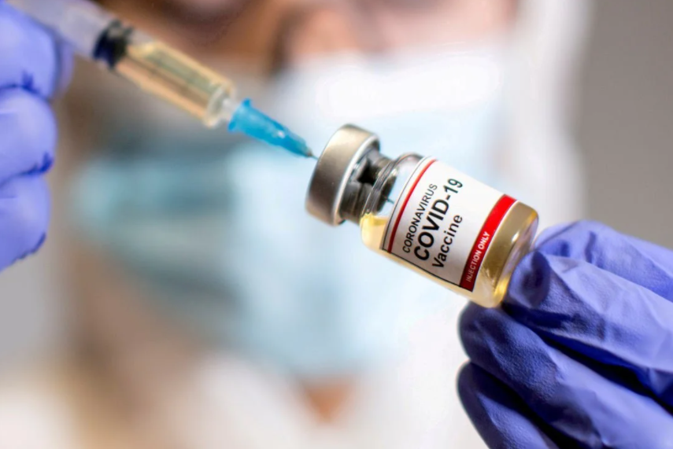
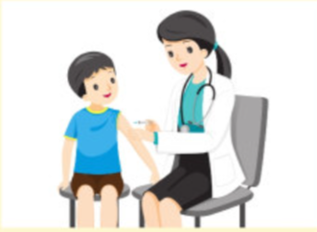
Thảo luận và trả lời câu hỏi
Em có biết mình đã được tiêm vắc-xin
phòng bệnh gì và tiêm khi nào không?

Slide 52
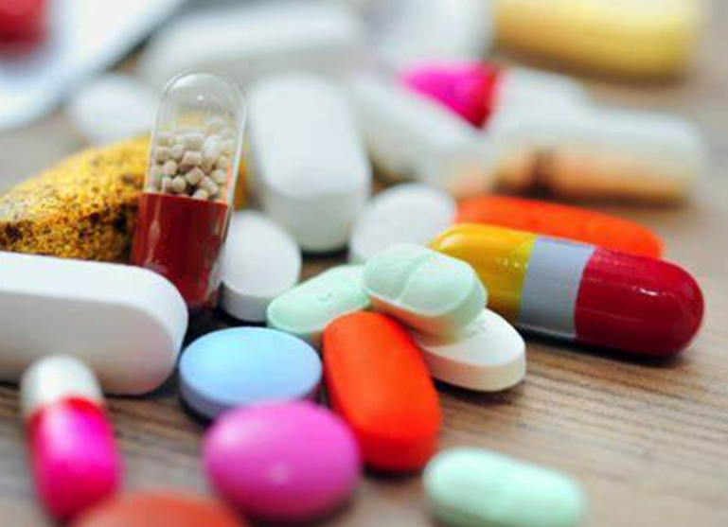
3. Sử dụng thuốc kháng sinh chống lại vi khuẩn
Kháng sinh được chiết xuất từ các vi khuẩn, nấm có khả năng tiêu diệt, kìm hãm sự phát triển của vi khuẩn gây bệnh ở người và sinh vật.
Thuốc kháng sinh có thể điều trị được nhiều bệnh như bệnh viêm họng, tiêu chảy, nhiễm trùng da,..

Slide 53
+ Khi sử dụng thuốc kháng sinh cần lưu ý điều gì?

Slide 54
Thảo luận và trả lời câu hỏi
Khi sử dụng thuốc kháng sinh để điều trị các bệnh người, chúng ta cần lưu ý điều gì?
Sử dụng thuốc theo chỉ định của bác sĩ
Bổ sung lợi khuẩn
Uống thuốc kháng sinh sau bữa ăn
Uống nhiều nước
Nếu bị các rối loạn tiêu hóa phải dừng thuốc

Slide 55
+ Khi sử dụng thuốc kháng sinh cần lưu ý:
-Sử dụng thuốc theo chỉ định của bác sĩ
-Uống thuốc kháng sinh sau bữa ăn
-Nếu bị các rối loạn tiêu hóa phải dừng thuốc
-Uống nhiều nước
-Bổ sung lợi khuẩn

Slide 56
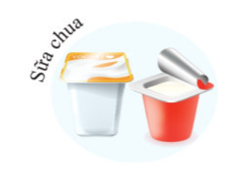
Có bạn nói rằng: “Vi khuẩn chỉ có hại mà không có ích lợi gì cho con người”. Em có đồng ý với quan điểm của bạn không? Tại sao?
Quan điểm này chưa chính xác.
Bên cạnh bệnh do vi khuẩn gây nên, vi khuẩn được dùng để chế biến các thực phẩm lên men, giúp con người tiêu hóa thức ăn, làm phân bón,….

Slide 57
Hoàn thiện bảng một số biểu hiện của bệnh do virus
gây nên ở người, động vật
Tên bệnh | Biểu hiện bệnh
Bệnh cúm ở người
Bệnh sốt xuất huyết
Bệnh cúm ở gà

Slide 58
Trả lời các câu hỏi trong Sách bài tập
Đọc trước Bài 17 – Đa dạng nguyên sinh vật

Slide 59
BÀI HỌC KẾT THÚC
- CHÚC CÁC THẦY CÔ SỨC KHỎE
- CHÚC CÁC EM HỌC TỐT

